Slide 1
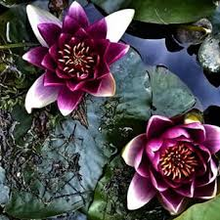
স্বাগতম

Slide 2
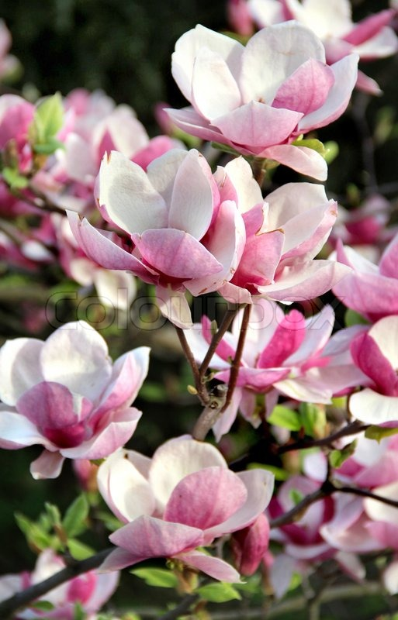
শিক্ষক পরীচিতি
মুহাঃ রুহুল আমিন
সহকারি সিনিয়র শিক্ষক
কানুহরপুর হাজী আলী আক্কাস দাখিল মাদ্রাসা
পোষ্টঃ-খড়িখালী
উপজেলাঃ-ঝিনাইদহ , সদর ।
জেলাঃ-ঝিনাইদহ
মোবাইল নম্বরঃ-০1918013505
জি-মেইলঃ bdruhul1971@gmail.com

Slide 3
বাংলাদেশ ও বিশ্বপরিচয়
দাখিল ৬ষ্ঠ শ্রেণি
সময়- ৪৫ মিনিট

Slide 4
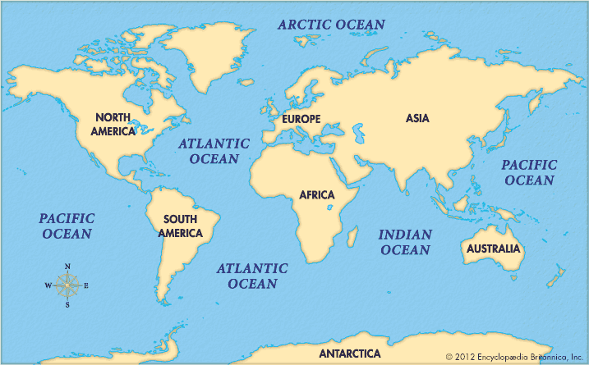
মানচিত্রটি দেখ

Slide 5
পাঠপরিচিতি
বিশ্ব-ভৌগলিক পরিমন্ডলে বাংলাদেশ
অধ্যায়- ৫ম । পাঠ-7ও৮
পৃথিবীর মহাসাগর গুলোর অবস্থান ও গুরুত্ব
পৃষ্টা নম্বরঃ- ২৬ - ২৯

Slide 6
এই পাঠ শেষে শিক্ষাথীঁরা-----
১। মহাসাগর গুলোর নাম বলতে পারববে ।
২। মহাসাগর গুলোর বর্ননা করতে পারবে ।
৩। বঙ্গোপ সাগরের গূরুত্ব বর্ননা করতে পারবে ।

Slide 7
পৃথিবীর মোট আয়তনের প্রায় ৭১ শতাংশ পানি এবং ২৯ শতাংশ স্থল ভাগ ।

Slide 8
প্রশান্ত মহাসাগর
পানির বিস্তার, গভীরতা ও আয়তনের দিক থেকে পৃথিবীর সবচেয়ে বড় মহাসাগর প্রশান্ত মহাসাগর। প্রশান্ত মহাসাগরে মিশেছে- জাপান সাগর, পীত সাগর ও চীন সাগর।

Slide 9
আটলান্টিক মহাসাগর।
আটলান্টিক মহাসাগর আয়তনের দিক দিয়ে ২য় হলেও গুরুত্বের দিক থেকে প্রথম। এ মহাসাগর দখল করে আছে পৃথিবীর ২০ শতাংশ জায়গা।

Slide 10
ভারত মহাসাগর
মহাসাগরগুলোর মধ্য ভারত মহাসাগর আয়তনের দিক থেকে তৃতীয় এবং গভীরতার দিক থেকে দ্বিতীয়। এর উত্তরে এশিয়া, পশ্চিমে আফ্রিকা, পৃর্বে অস্ট্রেলিয়া ও দক্ষিনে এন্ট্রার্কটিকা মহাদেশ। এর উত্তরে আরব সাগর ও বঙ্গোপসাগর।

Slide 11
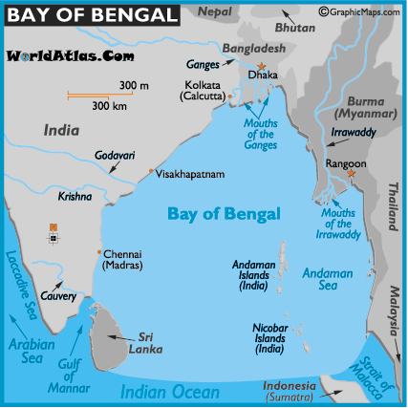
বঙ্গোপসাগর
বাংলাদেশের দক্ষিনে বিস্তৃত বিশাল জলরাশির নাম বঙ্গোপসাগর। বঙ্গোপসাগরে রয়েছে আমাদের একমাত্র প্রবাল দ্বীপ সেন্ট মার্টিন।

Slide 12
বঙ্গোপ সাগর
আমাদের পদ্মা,মেঘনা,কর্নফুলী সহ অসংখ্য নদ-নদীর জলপ্রবাহ এসে মিশেছে বঙ্গোপসাগরে।
ভারতের গঙ্গা,যমুনা,মহানন্দা গোদাবরি,কৃষ্ণা,কাবেরী সহ অনেকগুলো এসে মিসেছে এখান ।
মায়ানমারের ইরাবতী ও নাফ নদী ও এসে মিলিত হয়েছে বঙ্গোপসাগরে ।

Slide 13
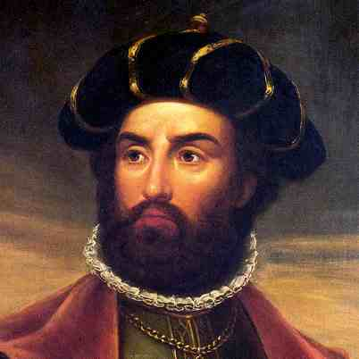
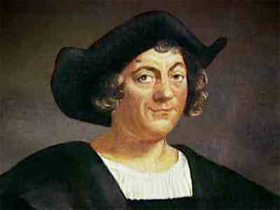
মহাসাগর ও সাগরের গুরুত্ব
ভাস্কো দা গামা
কলম্বাস

Slide 14
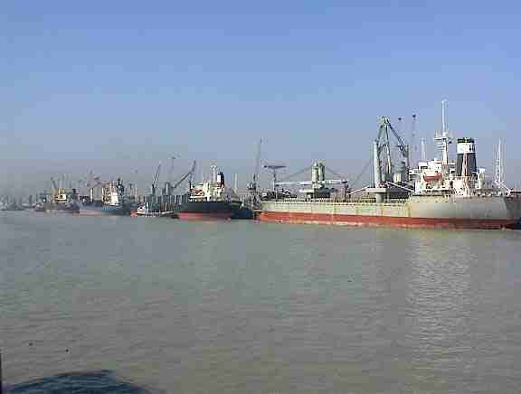
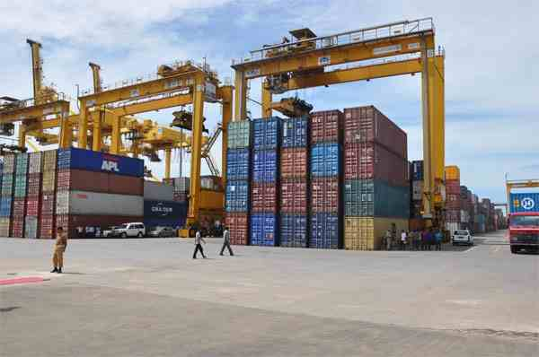
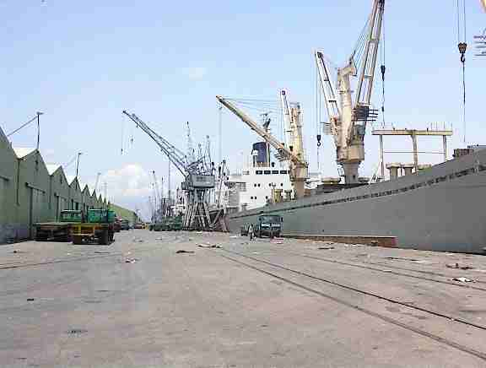
বন্দর

Slide 15
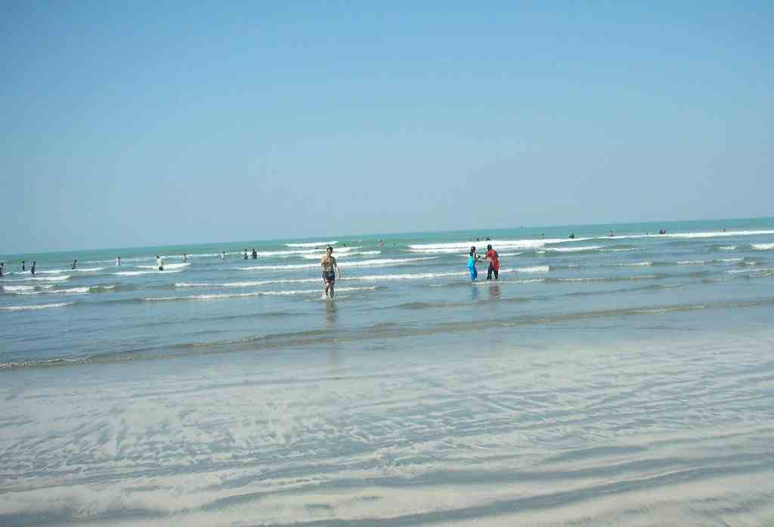
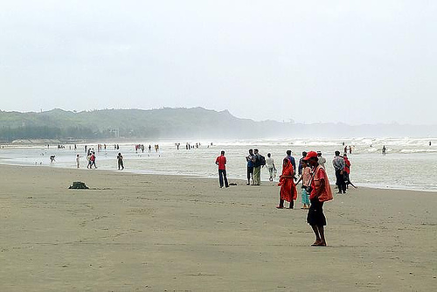
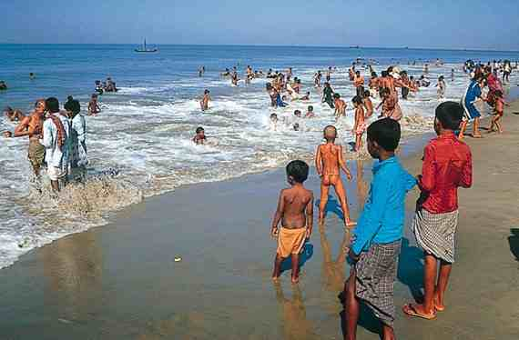
সমূদ্র সৈকত

Slide 16
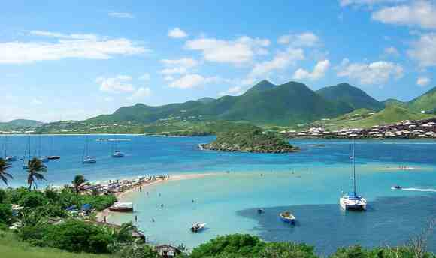
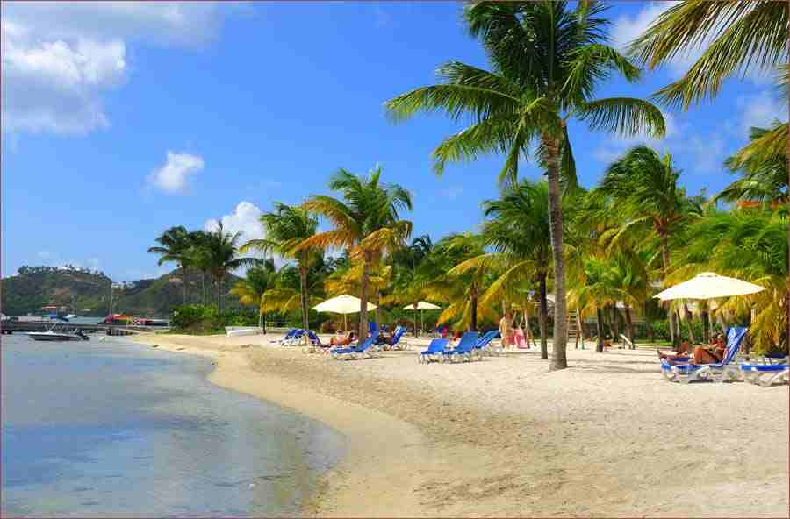
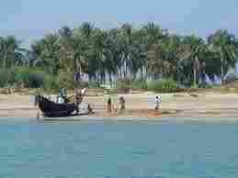
সেন্ট মার্টিন

Slide 17
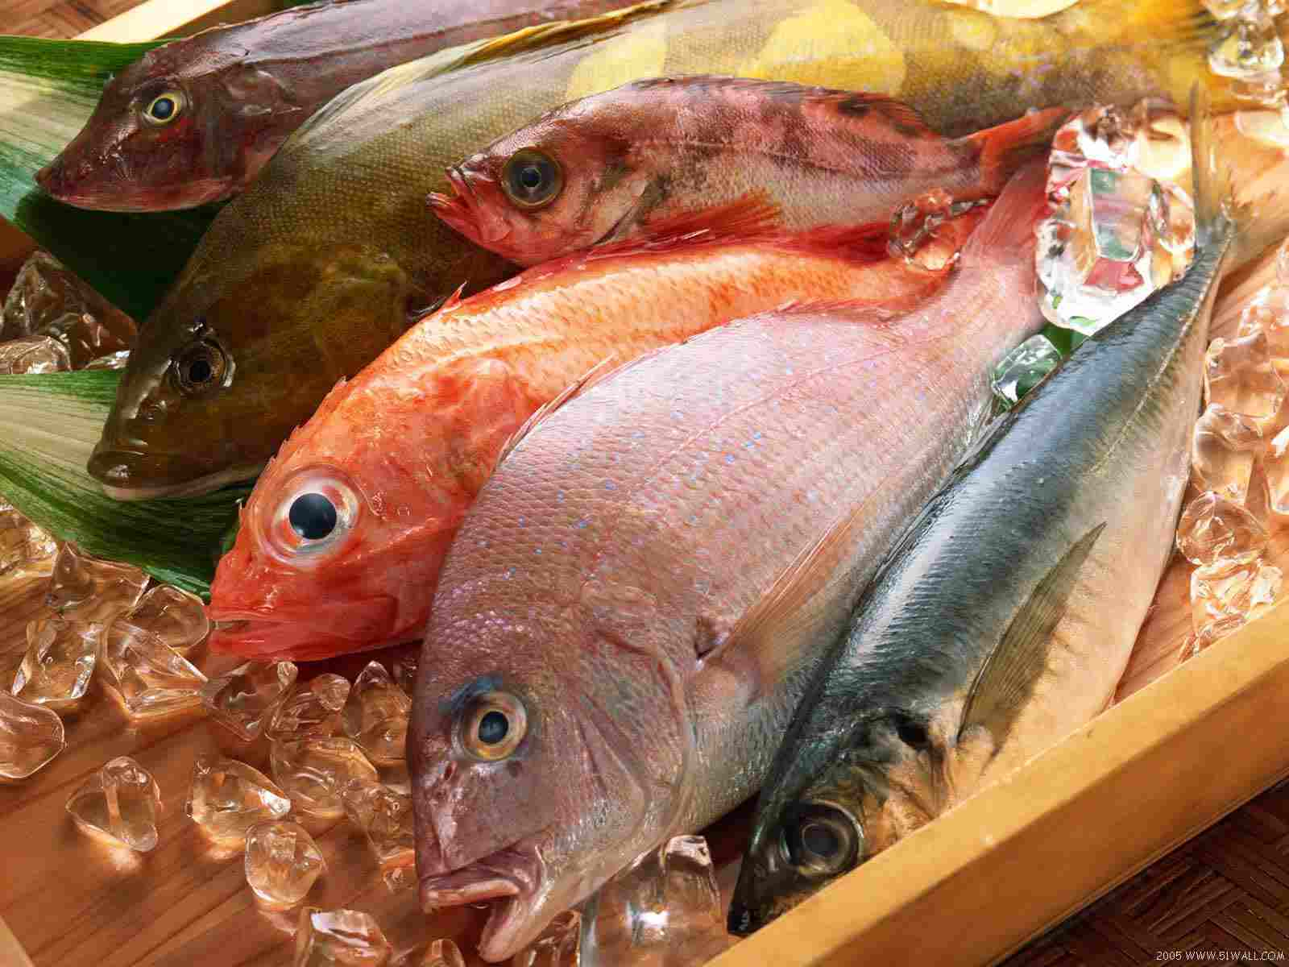
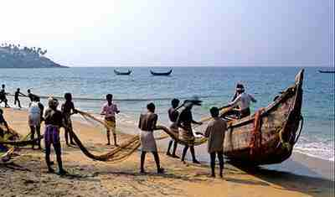
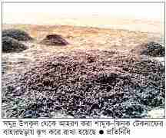
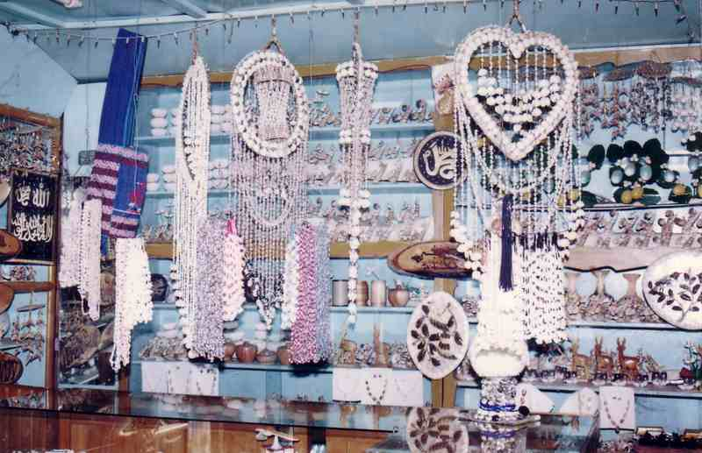
মৎস সম্পদ
শামুক ঝিনুক

Slide 18
দলীয় কাজ
ক - দল
বিভিন্ন মহাদেশের অবস্থান ও আয়তনের তালিকা তৈরী কর?
খ - দল
বাংলাদেশের অর্থনীতিতে বঙ্গোপসাগর কেন আমাদের কাছে গুরুত্বপূর্ণ কয়েকটি কারণ উল্লেখ করে তাহা বর্ননা কর ?

Slide 19
উত্তর বলি
১। পৃথিবীর বৃহত্তম মহাসাগরের নাম কি ?
৩। ভাস্কো -ডা- গামা কোন দেশের নাবিক?
৪। মৎস সম্পদ কি?
৫। বাংলাদেশের একমাত্র প্রবাল দ্বীপের নাম কি?
৬। মৎস ছাড়া সাগর থেকে আর কি পাওয়া যায়?

Slide 20
বাড়ীর কাজ
১। বাংলাদেশের অর্থনৈতিক উন্নয়নে বঙ্গোপসাগরের গুরুত্বের বর্ননা লিখে নিয়ে আসবে।
২। বাংলাদেশের মৎস সম্পদের বর্ননা লিখে নিয়ে আসবে।

Slide 21
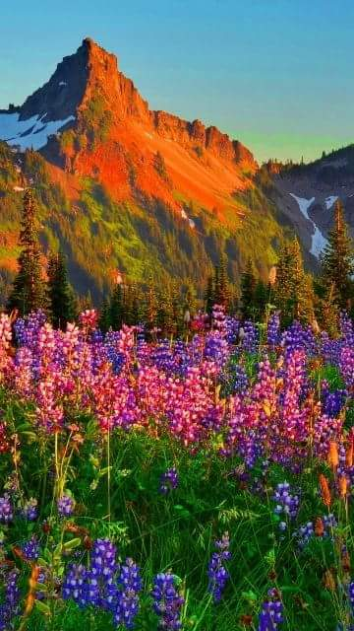
ধ ন্য বা দ

